Slide 1

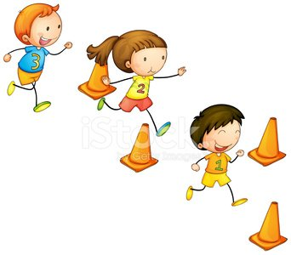
Fach Sport
Herzlich Willkommen…

Slide 2

Zieltransparenz für die heutige
Sitzung…
- Informationen zum Themenschwerpunkt „Auswertung im
Sportunterricht“ bekommen.
- sich über die unterschiedlichen „Zeitpunkte und Formen der
Auswertung“ bewusst werden.
- sich mit Hilfe der „Methoden zum Auswerten“ ihren eigenen
persönlichen Methodenkoffer mit möglichen Ideen weiter
füllen.

Slide 3

„Infotext- Sportunterricht auswerten“

Slide 4
Arbeitsschritt 2:
1. Nehmen Sie sich bitte einmal Zeit und lesen den Infotext „Sportunterricht auswerten“ durch.
2. Notieren sie bitte für sich mit Hilfe von „Schlagwörtern“ die zentralen Merkmale bzw. Inhalte dieses Artikels von Neumann und Große.

Slide 5

„Methoden der Auswertung“

Slide 6
Arbeitsschritt 3:
Nehmen Sie sich bitte nun etwas Zeit und schauen sich einmal die Ideensammlung „Methoden zum Auswerten“ an.
Bitte entscheiden Sie sich mit Blick auf ihre individuelle Lerngruppe für 10 Beispiele aus dieser Ideensammlung.
Im Anschluss daran überlegen Sie bitte einmal für 3 dieser 10 Beispiele welche Modifikationen bzw. Adaptionen ihre individuelle Lerngruppe benötigen würde um mit dieser Methode erfolgreich arbeiten zu können.
Wir werden uns über diese Adaptionen und Modifikationen dann beim nächsten Mal austauschen…

Slide 7

„Auswertung und Ausblick“

Slide 8
Bringen Sie ihre Ergebnisse bitte zu unsere nächsten Life Sitzung im ZfsL mit.

